Slide 1
Moje meruňkové knedle,
z těch jsem vždycky hnedle vedle.
Pokud byste chtěli dneska
mlsat tu potravu se mnou,
dejte sobě honem na stůl
nebo jinam, podle zvyku,
kvasnice a mléka litru půl.
a pak másla velkou lžíci,
pozor, nesmí chybět sůl.
Té však jenom špetku dej.
Přidej cukr mouku vejce,
k tomu pěknou mísu nachystej.
Mléko směle k teplu sveď,
postupně tam nadrob kvasnic,
k divu, ty nakynou v minutě.
Postupně vsyp mouku hrubou,
potom vejce, máslo vmícháš v něj.
Vhodně přitom zapoj třeba
spřátelenou bytost druhou.
Hlavně obsah pilně míchej,
nezahálej, ale nepospíchej,
ještě chvíli potom v teple ponechej.
Na vále pak řádně prohněť těsto,
rozválej poctivě pak v plátek slabý.
Nožem krájej z těsta malé čtverce,
pozor, jenom žádné kotrmelce.
zabal meruňky vždy v pěknou kouli
vař pět minut v hrnci s vodou,
Stačí, když dáš vody v hrnci jenom půl
A kontroluj, rozvaří je jenom vůl!
Na talíře lehce potom hnedle
naklaď svoje dobré, skvělé knedle.
Posyp mákem s cukrem, zalej máslem,
množství dávej podle svého jedlíka,
podle chuti kamaráda, Frantíka i Pepíka.

Slide 2
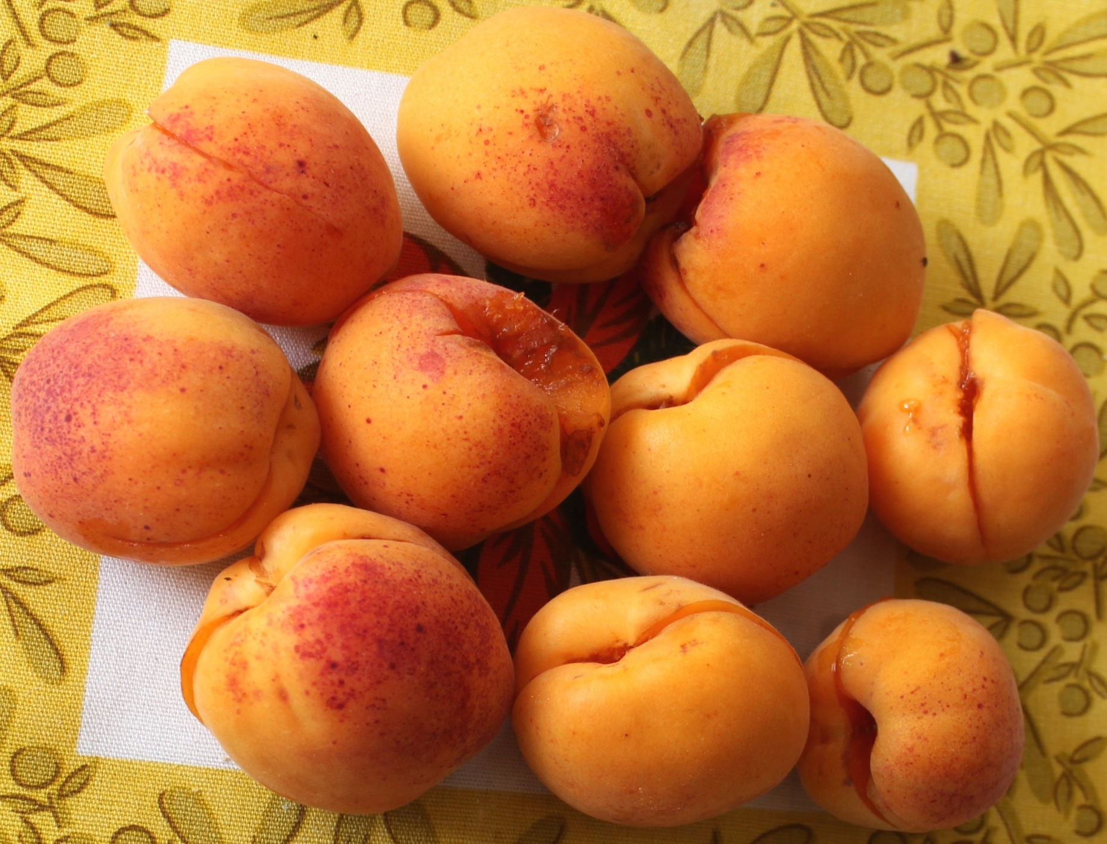
Meruňky dozrávají a tak jsem vás pozval na dobré meruňkové knedlíky

Slide 3
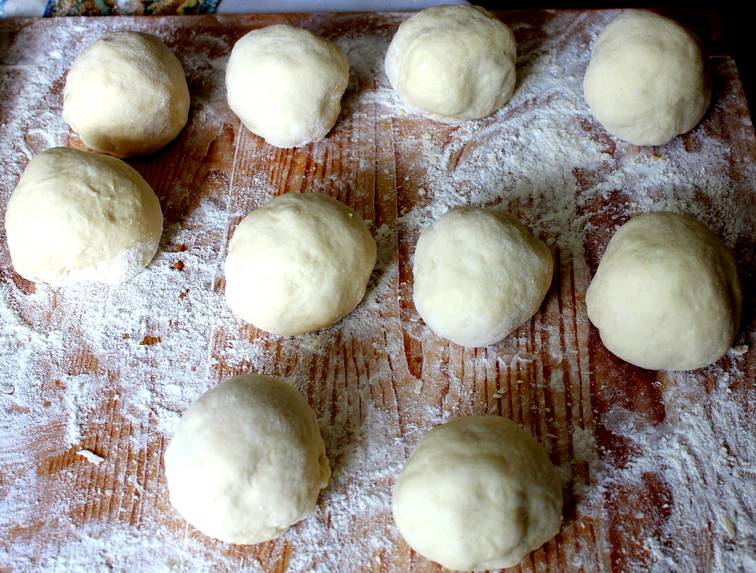

Slide 4
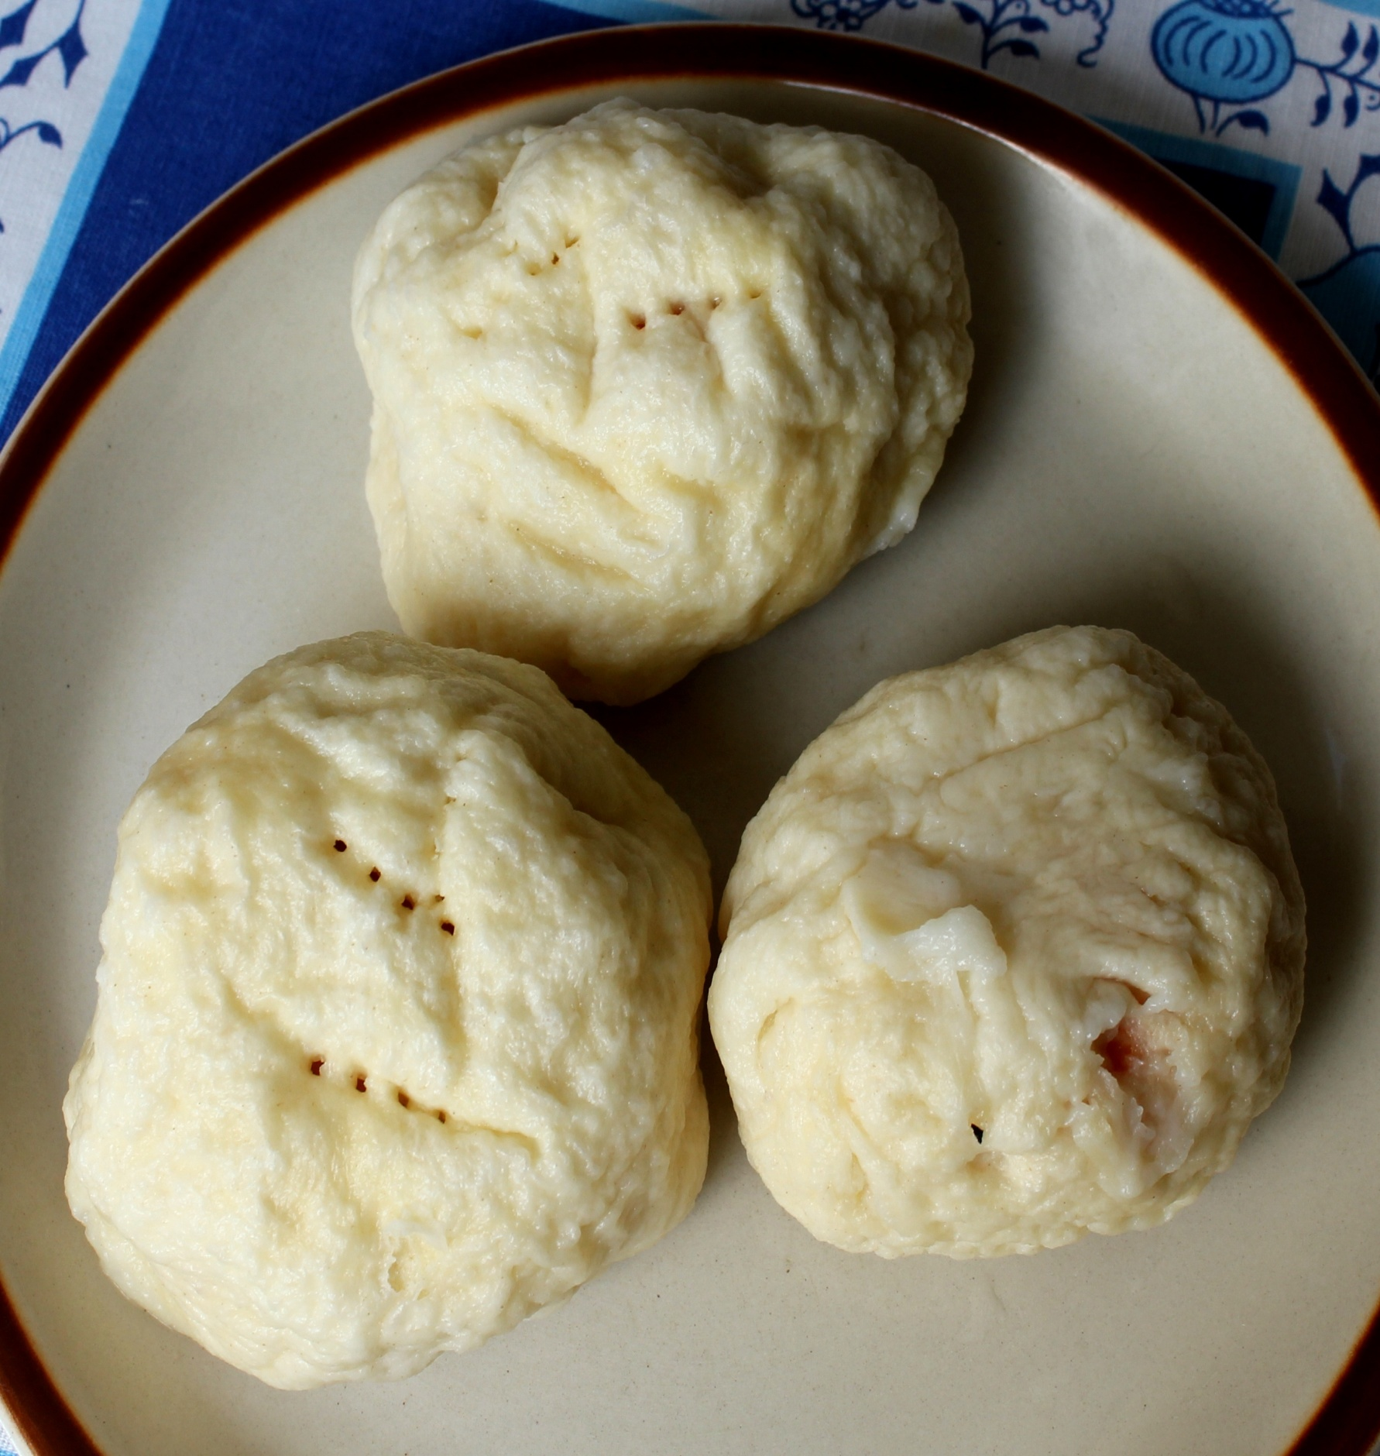
Těsto krásně nakynulo, Knedlíky se dobře uvařily

Slide 5
Tak jsem namlel máku s cukrem, rozpustil máslíčko a dal se do jídla.

Slide 6
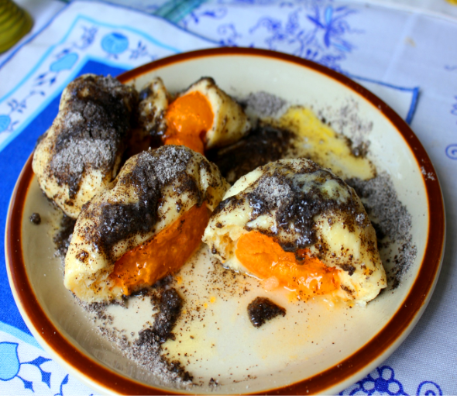
Jak vidíte, meruňky byly vybrány veliké, místo pecky vložena kostka cukru, no prostě není co dodat. Ohromná pochoutka.

